Slide 1



Playtesting Math Bullet
Ivens Diego Müller
Tiago Funk

Slide 2
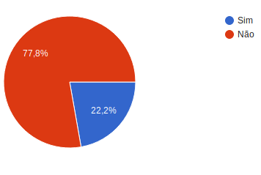

Você já tinha jogado outros jogos educacionais sobre matemática?

Slide 3
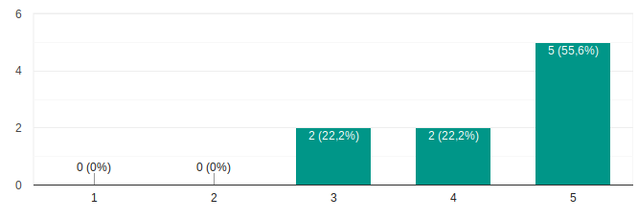
Sempre tive controle sobre as minhas interações no jogo.

Slide 4
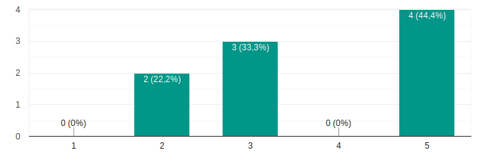
Os controles do jogo foram confortáveis de jogar.

Slide 5
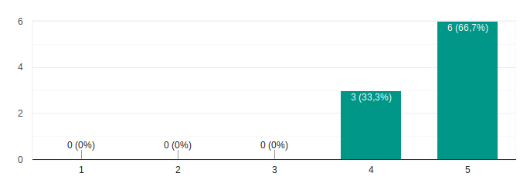
Percebi o objetivo principal do jogo no inicio do jogo.

Slide 6
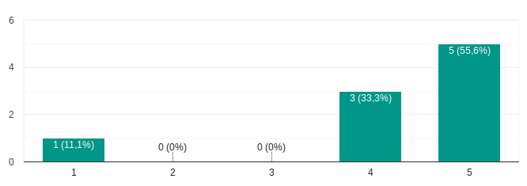
Tive informações sobre o meu progresso no jogo enquanto jogava.

Slide 7
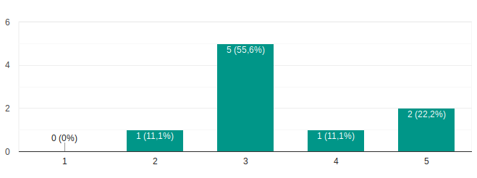
Perdi a consciência e não vi o tempo passar enquanto jogava.

Slide 8
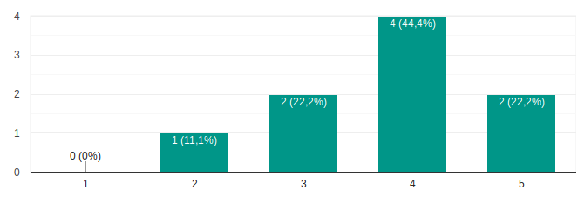
Para mim, aprender o jogo não foi chato ou monótomo, mas sim divertido.

Slide 9
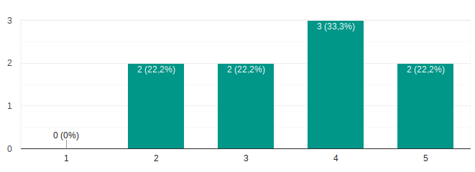
Todas as fases foram divertidas de jogar.

Slide 10
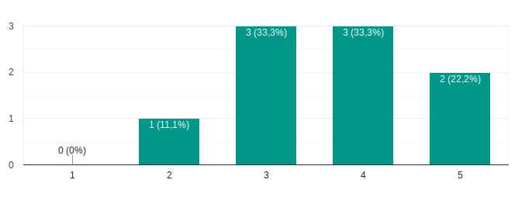
Os desafios do jogo foram divertidos de resolver.

Slide 11
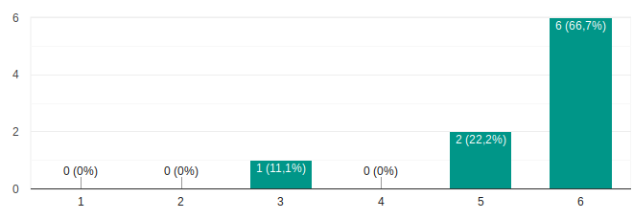
Qual missão você achou mais difícil?

Slide 12
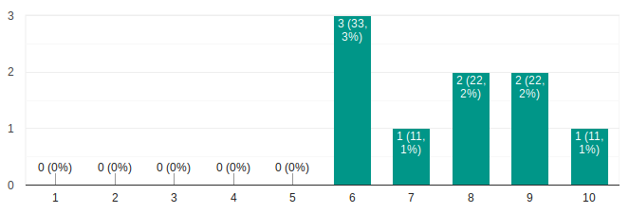
Que nota você daria para o jogo?

Slide 13
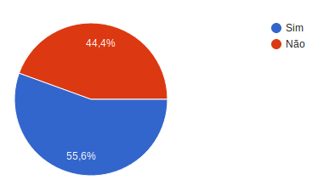
Você recomendaria esse jogo para algum amigo?

Slide 14
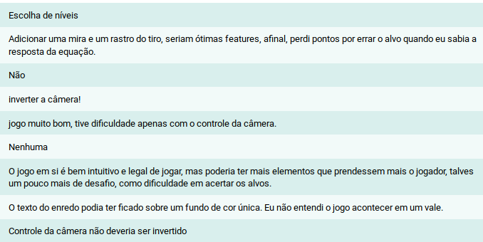
Algumas sugestão ou crítica sobre o jogo?

Slide 15
Obrigado

